Slide 1
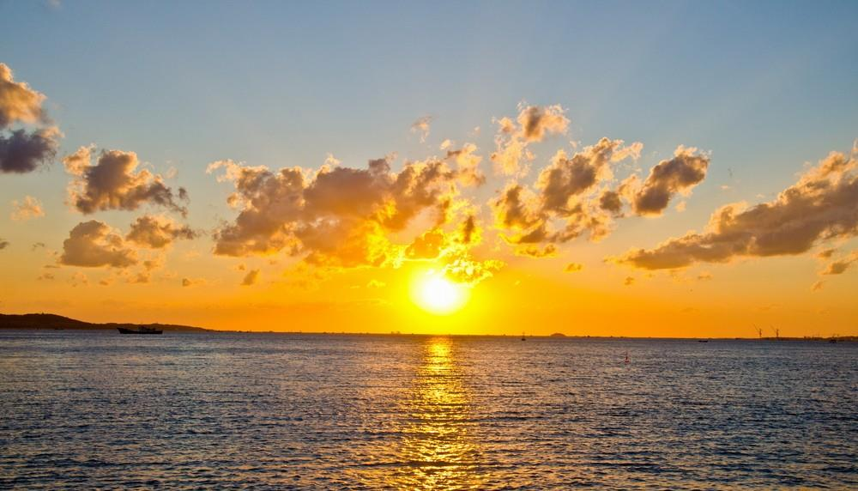

15 太 阳
RJ·五年级上册

Slide 2
体裁简介
说明文是一种以说明为主要表达方式的文章体裁 。它通过对实体事物科学地解说，对客观事物做出说明或对抽象事理的阐释，使人们对事物有科学的认识，从而获得有关的知识。

Slide 3
同学们，你们知道关于太阳的知识吗？
助读资料
太阳：是太阳系的中心天体，占有太阳系总体质量的99.86%。太阳系中的八大行星、小行星、流星、彗星、外海王星天体以及星际尘埃等，都围绕着太阳公转，而太阳则围绕着银河系的中心公转。

Slide 4
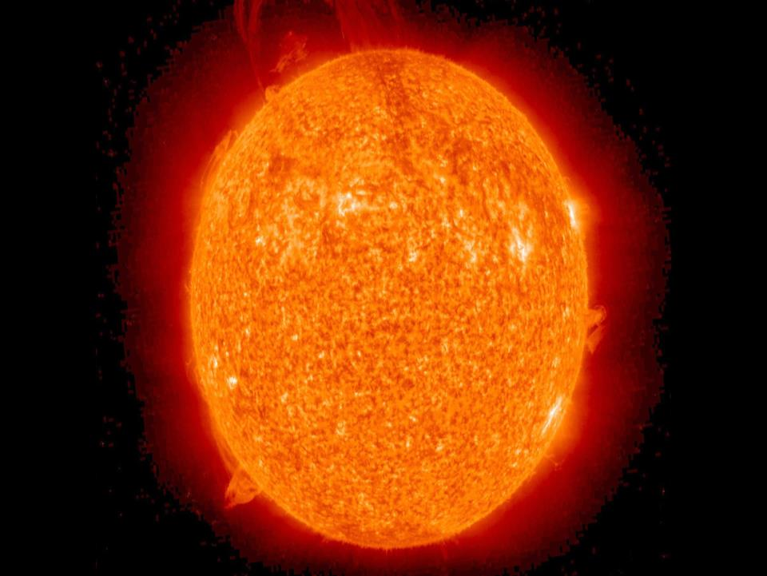

Slide 5
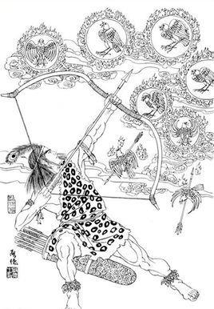
后羿射日
后羿射日的传说出自《淮南子》，故事内容:远古的时候，10个太阳一齐出来给人类带来了灾难。为了拯救人类，后羿张弓搭箭，向那9个太阳射去。最后，天上只留下一个太阳。

Slide 6
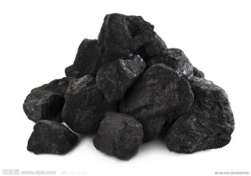
煤炭，简称煤，是远古植物遗骸，埋在地层下，经过地壳隔绝空气的压力和温度条件下作用，产生的碳化化石矿物，主要被人类开采用作燃料。
煤炭

Slide 7
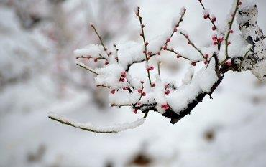
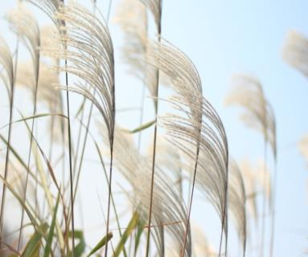
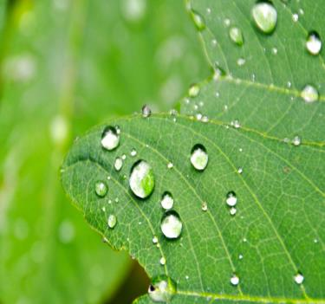
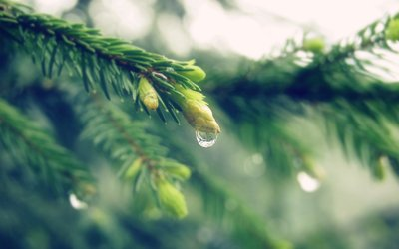
风雪雨露

Slide 8
会认字
shè
zhí
tàn
摄氏 估计 密切 繁殖 煤炭 水蒸气 热量 杀菌 预防 治疗 光明 温暖 黑暗 寒冷
摄氏 估计 密切 繁殖 煤炭 水蒸气 热量 杀菌 预防 治疗 光明 温暖 黑暗 寒冷
liáo

Slide 9

我会读
zhí
摄
殖
shè
炭
tàn
liáo
疗

Slide 10
会写字
抵
氏
殖
粮
炭
区
杀
菌
疗

Slide 11
多音字
mái （埋藏） （埋没）
mán （埋怨）(埋三怨四）
埋
1.小狗把骨头埋藏（ ）在后院的花园里了。
2.这些天，人们都在埋怨（ ）天气的多变。
mái
mán

Slide 12
词语解释
连一连。
估计
繁殖
漂浮
治疗
寸草不生
停留在流体表面。
医治疗养。
估量，算计。
形容土地连一点儿草都不长。
生物产生新的个体，以传代。

Slide 13
近义词
步行---
走路
估计---
估量
繁殖---
繁衍
漂浮---
漂流
反义词
估计---
确定
繁殖---
灭绝
密切---
疏远
吸收---
散发

Slide 14
近义词辨析
 | 相同点 | 不同点
估计 | 指估量，计算 | 估计——估量，算计。
 |  | 预计——对未来的估计。
预计
1. 爷爷两天前就（ ）了这场大雨。
2. 天上乌云密布,（ ）要下雨了。
预计
估计

Slide 15
词语积累
描写太阳的词语：
发光发热 光明温暖 骄阳似火烈日炎炎 风和日丽 旭日东升

Slide 16
初读感知
1.课文是从哪几个方面来介绍太阳的特点？
远 大 热
2.根据课文内容填空。
课文描述了有关太阳的知识，作者告诉我们是太阳给________________，作者在结尾处也总结说，____________________________________。
地球光明和温暖
没有太阳，就没有我们这个美丽可爱的世界

Slide 17
段落划分
第一部分（1-3）：太阳的特点：远 大 热。
第二部分（4-7）：太阳与动植物和天气关系密切以及可以太阳可以杀菌治病。
第三部分（8）：总结太阳的作用。

Slide 18
课文解读
默读课文，本文是怎样描述太阳的？
故事导入
有这么一个传说，古时候，天上有十个太阳，晒得地面寸草不生。人们热得受不了,就找一个箭法很好的人射掉九个，只留下一个，地面上才不那么热了。
近义词：颗粒不收

Slide 19
远
其实，太阳离我们有一亿五千万千米远。到太阳上去，如果步行，日夜不停地走，差不多要走三千五百年;就是坐飞机，也要飞二十几年。这么远，箭哪能射得到呢?
解释为什么射不到太阳，用_______介绍太阳离我们有多远。
列数字

Slide 20
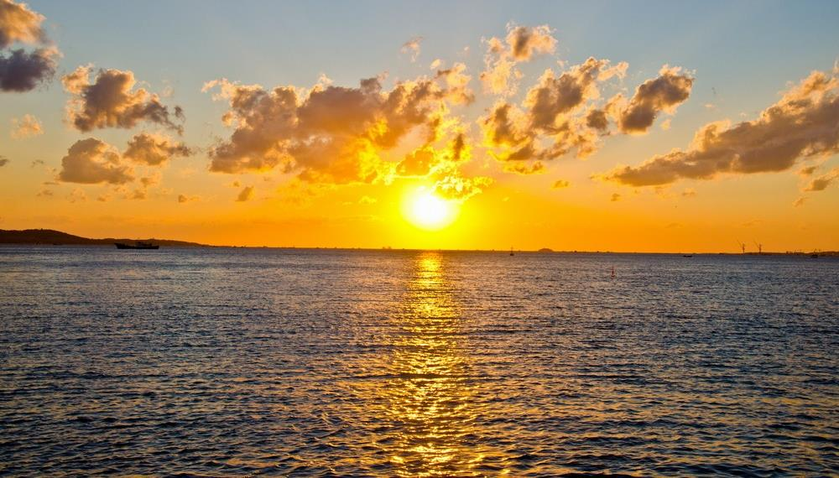

Slide 21
大
我们看到太阳，觉得它并不大，实际上它大得很，一百三十万个地球的体积才能抵得上一个太阳。因为太阳离地球大远了，所以看上去只有一个盘子那么大。
这句话运用了________的手法，通过地球来衬托太阳很大。
作比较

Slide 22
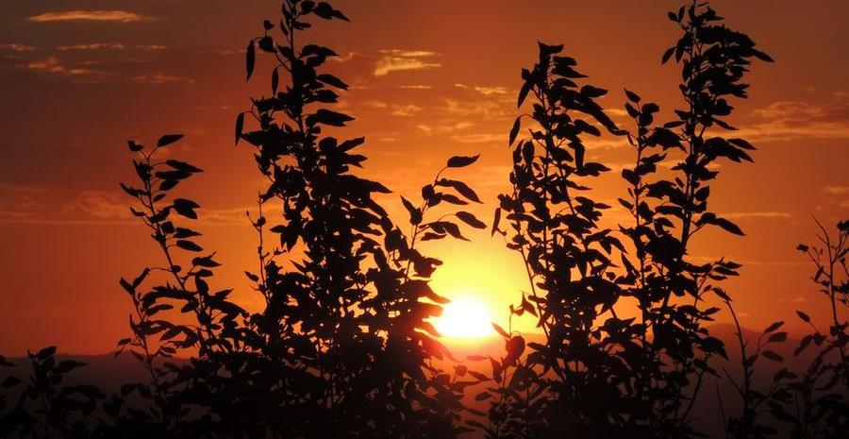

Slide 23
请同学们想想这个句子的特点，仿写一个。
或许对人类来说，地球是庞然大物，而对茫茫的宇宙来说，地球只是一粒沙，是微乎其微的。

Slide 24
热
太阳会发光，会发热，是个大火球。太阳的温度很高，表面温度有六千摄氏度，就是钢铁碰到它，也会变成气体;中心温度估计是表面温度的两千五百倍。
这句话运用了_______的手法，详细地介绍了太阳的____。
列数字
温度

Slide 25


Slide 26
关系密切
总述：太阳和我们关系密切，为后面详细的介绍做准备。
太阳虽然离我们很远很远，但是它和我们的关系非常密切。

Slide 27
近义词：繁衍
动植物
有了太阳，地球上的庄稼和树木晴天的清晨才能发芽、长叶、开花、结果;鸟、兽、虫、鱼才能生存、繁殖。如果没有太阳，地球上就不会有植物，也不会有动物。我们吃的粮食、蔬菜、水果、肉类，穿的棉、麻、毛、丝，都和太阳有密切的关系。
这句话运用了_______的手法，详细地介绍了太阳的____。
举例子
作用

Slide 28
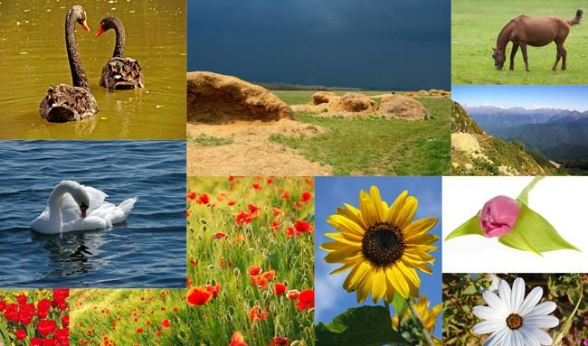

Slide 29
煤炭
埋在地下的煤炭，看起来好像跟太阳没有关系，其实离开太阳也不能形成，因为煤炭是由远古时代的植物埋在地层底下变成的。
说明：煤炭的形成也和太阳有关。

Slide 30
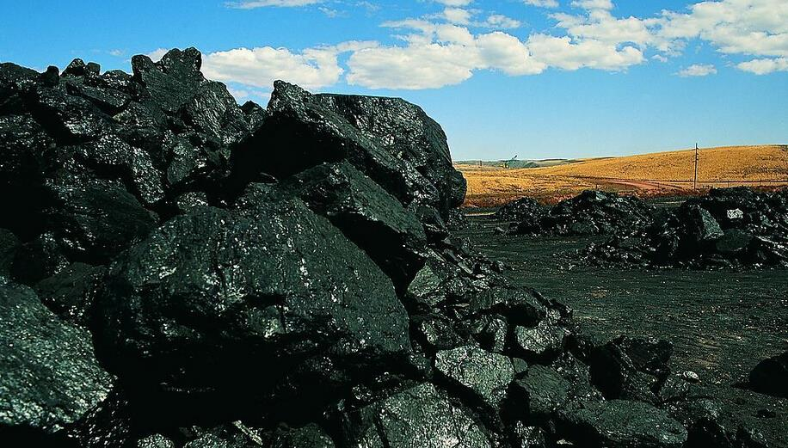

Slide 31
雨、雪
地面上的水被太阳晒着的时候，吸收了热，变成了水蒸气。空气上升时，温度下降，其中的水蒸气凝成了无数的小水滴，飘浮在空中，变成云。云层里的小水滴越聚越多，就变成雨或雪落下来。
说明：解释雨雪的形成和太阳有关系。

Slide 32

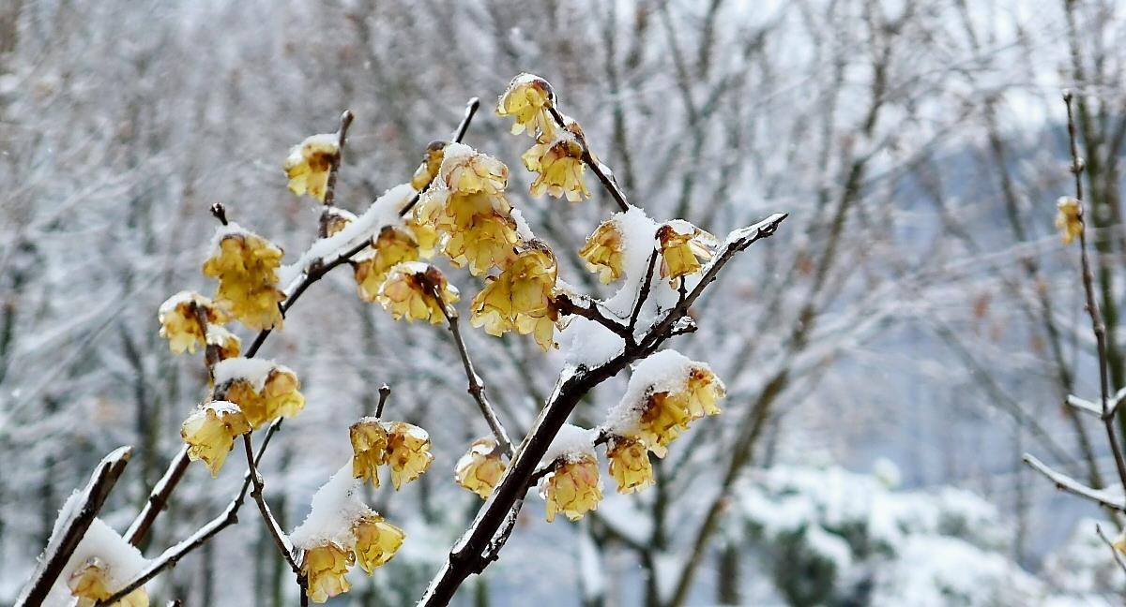

Slide 33
风
太阳晒着地面，有些地区吸收的热量多，那里的空气就比较热;有些地区吸收的热量少，那里的空气就比较冷。空气有冷有热，才能流动，成为风。
说明：形成风也和太阳有关系。

Slide 34


Slide 35
杀菌
太阳光有杀菌的能力，我们可以利用它来预防和治疗疾病。
说明：突出了太阳其他的作用。

Slide 36
总结太阳作用
地球上的光明和温暖，都是太阳送来的。如果没有太阳，地球上将到处是黑暗，到处是寒冷，没有风、雪、雨、露，没有草、木、鸟、兽，自然也不会有人。

Slide 37
总结全文
一句话，没有太阳，就没有我们这个美丽可爱的世界。
思考：这样结尾有什么好处？
总结太阳的作用，照应开头，深化主题。

Slide 38


Slide 39

板书设计
远 大 热
太阳很重要
与动植物关系密切
太阳
与天气变化有关
能预防疾病
总结

Slide 40
写作手法
学习运用列数字的写作手法
【列数字】“太阳的温度很高，表面温度有六千摄氏度，就是钢铁碰到它，也会变成气体；中心温度估计是表面温度的两千五百倍。 ”这句话运用了列数字的方法，将太阳的温度描述出来，更加的具体，让人们好理解。
【举例】鳕鱼一次产卵达千万粒，真正变成幼鱼的卵可能还不到1%。

Slide 41
拓展延伸
太阳能发电
太阳能的能源是来自地球外部天体的能源(主要是太阳能)，是太阳中的氢原子核在超高温时聚变释放的巨大能量，人类所需能量的绝大部分都直接或间接地来自太阳。

Slide 42
课堂练习
1.看拼音，写词语。
cùn cǎo bù shēnɡ shè shì dù
（ ） （ ）
摄氏度
寸草不生
2. 形近字组词。
估（ ） 殖（ ） 粮（ ）
故（ ） 植（ ） 狼（ ）
估计
繁殖
粮食
故乡
植树
狼狗

Slide 43
3.填写句子，并仿写句子。
“（ ）没有太阳，地球上就（ ）有植物，（ ）有动物。
如果
不会
也不会
如果没有老师的帮助,我不会成功,也不会有这么美好的未来。

Slide 44
课后习题参考答案
默读课文，想一想:课文从哪些方面介绍了太阳的特点?太阳对人类有哪些作用?
参考答案： 远 大 热
太阳和动植物、人类生活、雨雪形成、风的形成、人类健康等都有密切的关系。一句话，没有太阳，就没有我们这个可爱的世界。

Slide 45
读下面的句子，结合课文内容，说说作者运用哪些说明方法写出了太阳的特点。
◆太阳离我们有一亿五千万千米远。
◆一百三十万个地球的体积才能抵得上一个太阳。
◆到太阳上去，如果步行，日夜不停地走，差不多要走三千五百年;就是坐飞机，也要飞二十几年。

Slide 46
参考答案：以上句子运用了列数字和做比较的说明方法，课文中还有举例子，打比方等说明方法。

Slide 47
课后作业
把描写太阳的作用的句子抄下来。
课下观察一下太阳的东升西落，请你以小短文的形式展示一下，写出太阳的特点。

